Slide 1
FILTRE RLC
-DOCUMENTATIE-

Slide 2
CONTINUT PROIECT
FISIERELE SUNT ORGANIZATE ASTFEL :
-> start.m contine datele initiale pentru componente
-> interfata1.m contine butoanele din interfata
-> find_obj.m are rolul de a gasi obiecte grafice cu anumite proprietati
-> calcul_plot.m preia modificarile componentelor din circuit, rezolva ecuatiile, afiseaza rezultatele
-> interfata1.m contine butoanele si graficele specifice semnalului de intrare si a celui de iesire defazat si amplificat

Slide 3


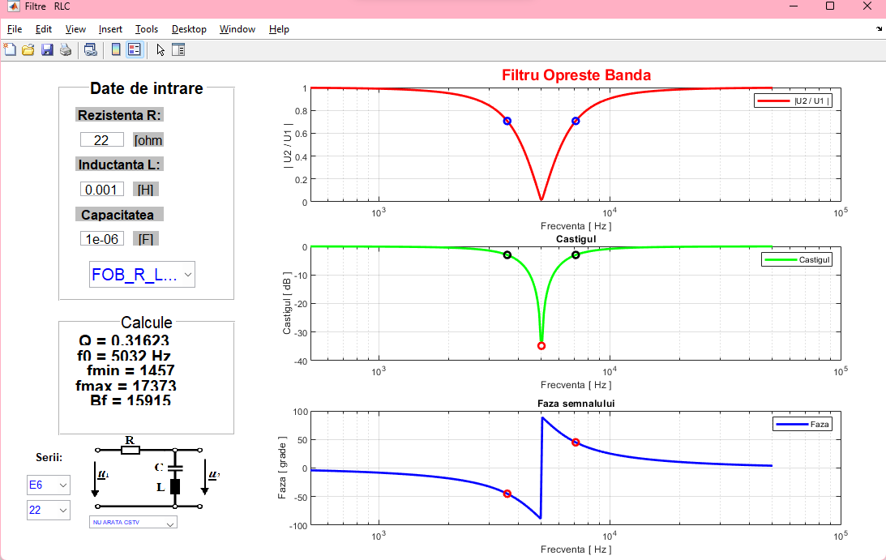
Parametri caracteristici ai filtrului selectat
Butoane de tip text si edit
Graficele rezultate in functie de valori
Pop-up menu pentru a afisa sau nu fereastra cu vi si vo
Pop-up menu pentru seria de valori standardizate
Pop-up menu pentru alegerea tipului de filtru dorit

Slide 4
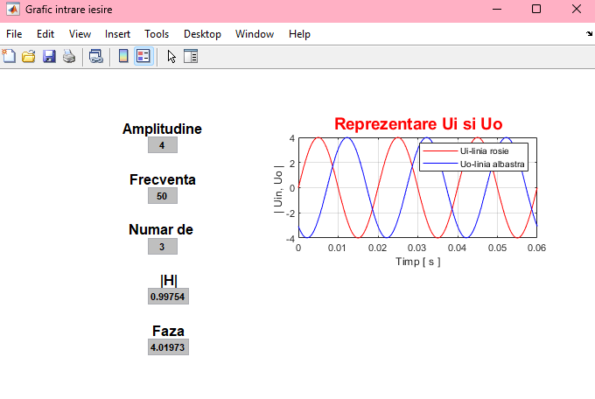
Butoane de tip edit si de tip text
Graficul in functie de butoanele selectate

Slide 5
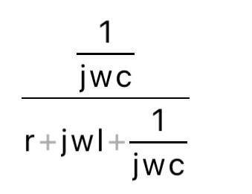
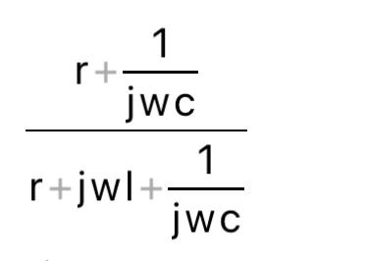
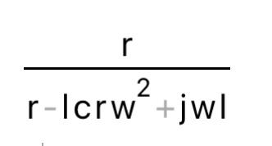

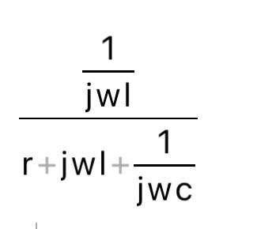
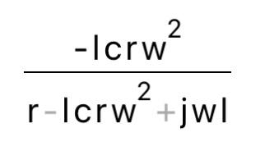
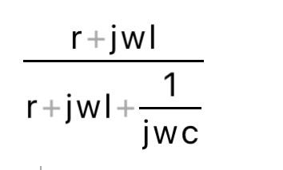
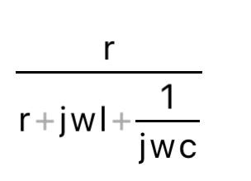
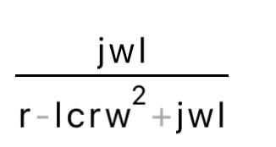
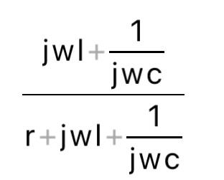
FORMULE FOLOSITE
FTJ
FTS
v0 = hA sin( 2 π f t + phase)
h= abs(numerator/numitor)
Phase =angle(numarator/numitor)*180/ π
FTB
FOB

